Slide 1
基于大模型提示词工程的综合化航电系统代码生成方法
南京航空航天大学/计算机科学与技术学院
汇报人 林畅 指导老师 杨志斌 周勇
2025.1.20
Notes:
老师您好，我是南京航空航天大学的林畅，我想给您介绍一下我的基本情况。

Slide 2
研究背景
方能演亦
开发挑战
IMA
系统架构
应用软件
ARINC653
分区操作系统
通用硬件平台
导航
通信
时间分区
标准复杂
飞控
显示
空间分区
手工编码
IMA系统特点
多应用集成
在统一硬件平台
严格的时间
和空间隔离
不同安全等级
应用共存
......
容易出错
专业门槛高
方能演亦
核心优势能演亦
流程阶段
传统流程开发
LLM辅助开发
方能语义理解能力演亦
方能演亦
语义理解能力
方能演亦
需求分析
手动解读文档，转化为代码规范
LLM理解需求，自动识别功能点
方能语义理解能力演亦
代码编写
工程师手动编写每一行代码
LLM根据提示词自动生成代码框架
代码生成能力
方能演亦
标准符合
人工检查标准符合性
提示词内嵌标准规范，生成即符合
方能语义理解能力演亦
零成本适配
迭代优化
手动调试修改
基于反馈自动优化提示重新生成
方能语义理解能力演亦
快速迭代

Slide 3
项目流程图
质量不符合规范
方能演亦
方能演亦
方能演亦
方能演亦
方能演亦
方能演亦
方能演亦
自然语言需求
"创建飞控分区..."
需求解析模块
提取功能+约束
将提示词导入
大语言模型API
质量评估模块
通过
提示词生成
多系统层：航电专家角色+标准背景
编译检查（GCC/Clang）
任务层：具体功能提示模板
静态分析（Cppcheck）
示例层：2-5个代码示例
标准符合性（ARINC653规则）
知识层：注入领域知识
代码质量（复杂度、可维护性）

Slide 4
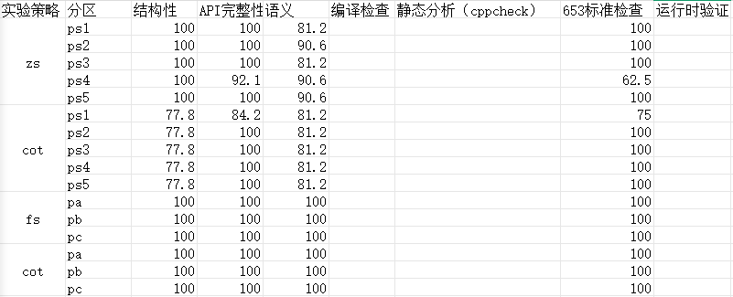
已完成部分
用中文/英文自然语言描述系统需求
作为基线对比，体现形式化输入的优势
能已经完成完整一组实验正在评估阶段演亦
方能演亦
评估标准
方能演亦
11文件是否存在、函数签名、头文件保护、宏定义
结构完整性
CREATE_xxx 数量、端口方向读写API、PERIODIC_WAIT、SET_PARTITION_MODE
API正确性
流程阶段
传统流程开发
LLM辅助开发
编译检查：使用 gcc -fsyntax-only 检查语法错误、类型不匹配、未声明符号
静态分析：检查 MISRA C 风格问题：空指针、未初始化变量、资源泄漏
运行时检查：基于 POK 开源 ARINC 653 RTOS 搭建虚拟机环境，验证分区调度、端口通信、HM 回调的运行时行为
语义
一致性
任务名/周期/优先级与规格吻合，端口名/常量值匹配

Slide 5
目前的工作
方能演亦
方能演亦
验证部分
对比实验部分
方能演亦
方能演亦
编译检查
语法错误，类型不匹配，未声明符号
直接将 AADL 源文件喂给 LLM，不经 JSON 转换，与 JSON 输入方式对比，验证结构化输入的必要性
aadl语言作为提示词
静态分析
（cppcheck）
MISRA C标准符合代码生成，基于规则提示
自然语言作为提示词
用中文/英文自然语言描述系统需求，作为基线对比，体现形式化输入的优势
基于 POK 开源 ARINC 653 RTOS 搭建虚拟机环境，验证分区调度、端口通信、HM 回调的运行时行为
运行时检查

Slide 6
请老师批评指正

